Slide 1
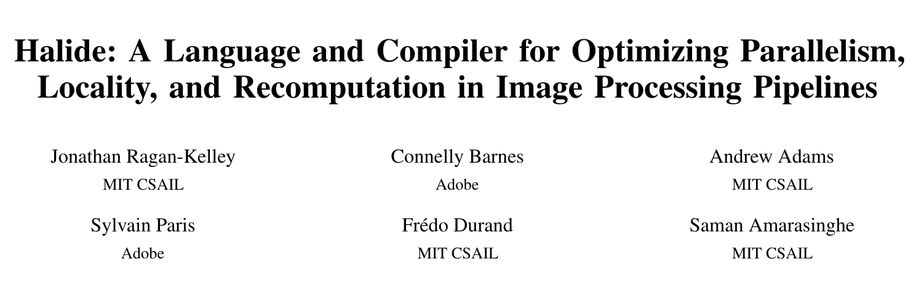

Slide 2
13年的PLDI

Slide 3
为什么要把计算和调度分离？不这样做为什么不好？这样做了以后为什么可以解决问题？

Slide 4
在图像处理中，图片和中间buffers变成pure function，没有显示的存储和边界条件。一个图像处理流程（Imaging pipeline）就是functions的组合。（像不像DL里面的计算图？）

Slide 5
MLC的课程中，用low-level numpy code 做例子，与写Tensor IR/Tensor Expression做对比，来说明如何表示与如何做变换。 。
Halide的tutorial中，用C做例子，与写Halide IR做对比，来说明如何表示与如何做变换。
TVM（Tianqi Chen）真的借用了很多Halide的思想。
给例子

Slide 6
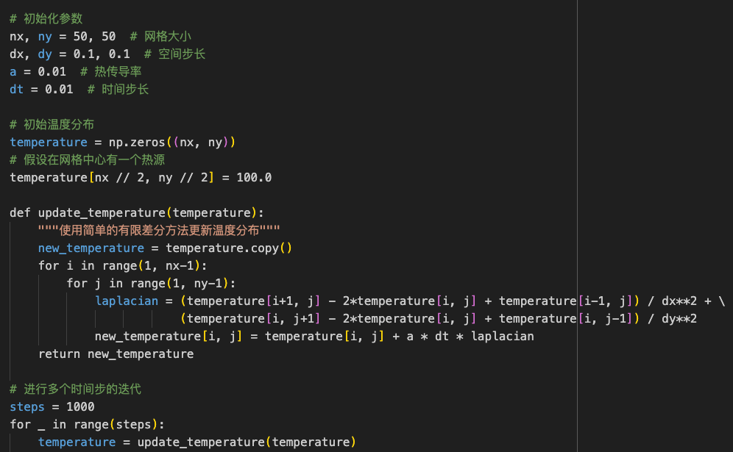
Stencil 程序案例
简单的二维热传导方程求解的例子：展示如何计算一个二维网格上随时间的温度分布。

Slide 7
Pipelines of simple map operations can be optimized by traditional loop fusion: merging multiple successive operations on each point into a single compound operation improves arithmetic intensity by maximizing producer-consumer locality, keeping intermediate data values in fast local memory (caches or registers) as it flows through the pipeline.
从古至今大家做的事情都是一样的。

Slide 8
Schedule primitives: reorder, Split, fuse, unroll, vectorize, parallel
Tiling: split & reorder
Vectorizing: split & vectorize
Unrolling: split & unroll
Parallelizing: parallel
https://halide-lang.org/tutorials/tutorial_lesson_05_scheduling_1.html

Slide 9
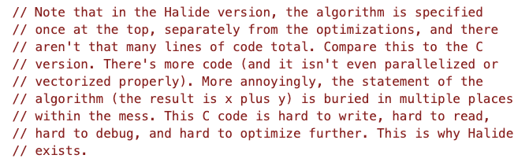

Slide 10


Slide 11
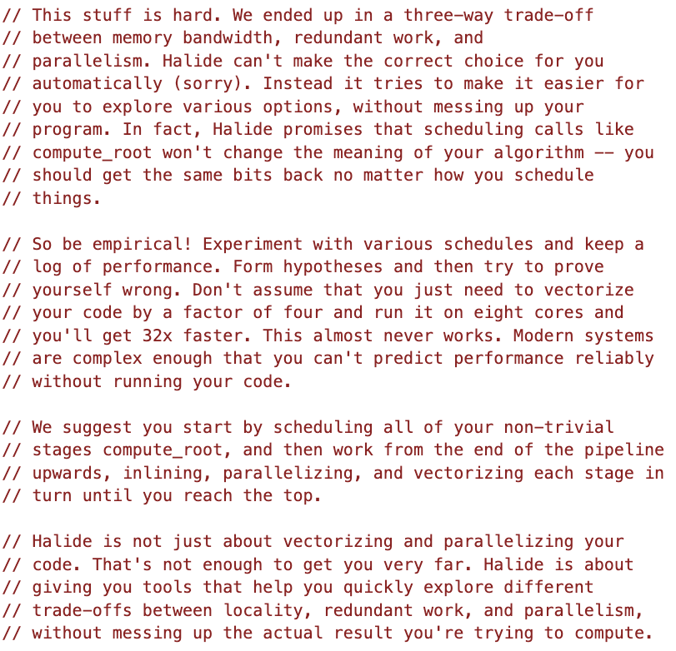
Scheduling multi-stage pipelines
Halide是一个工具，能够帮助你快速的尝试不同方法（Locality, redundant work, parallelism）的trade-offs，而不用mess up the actual result you’re tring to compute.

Slide 12
Multi-pass Funcs, update definitions, and reductions

Slide 13
我们通常认为只有传统编译和深度学习编译，但其实在深度学习编译之前，就在图像处理领域发展了图像处理编译。所以，编译领域能做的事情一直就很多，不是深度学习来了以后才有的，也不是深度学习之后就没有新的xxx编译领域了。

Slide 14
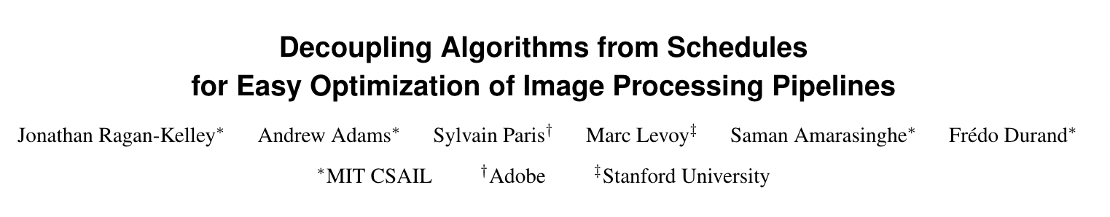
ACM Transactions on Graphics ’ 12

Slide 15
计算机图形学中，需要高效实现的代码。但是，优化过的C代码和没有优化过的C代码相差甚大，并且牺牲了可读性和可拓展性。
并且，计算机图形学中常常需要一整个算法的pipeline去执行。这个pipeline是既wide又deep的。（像不像现在的深度学习模型的计算图）。
例如：

Slide 16
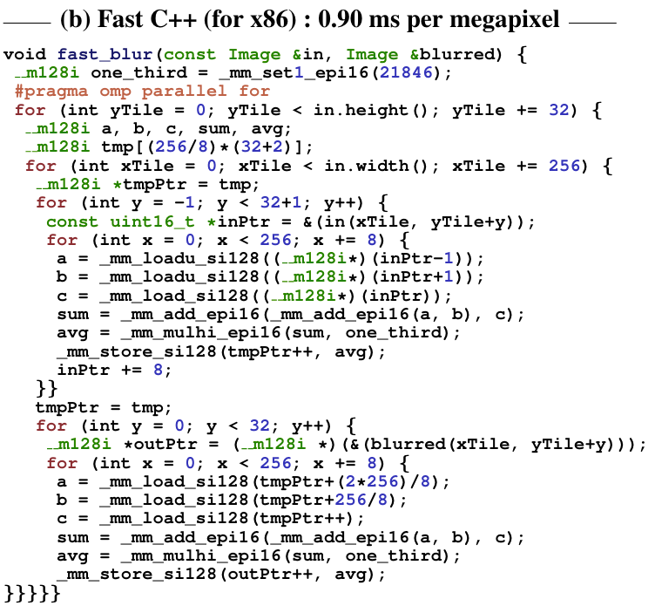
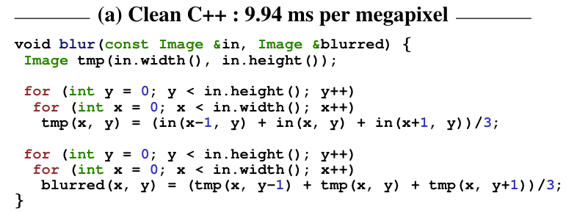

Slide 17
如何去更好的全局优化图像处理的整个pipeline呢？
We believe the right answer is to separate the intrinsic algorithm what is computed—from the concerns of efficiently mapping to machine execution—decisions about storage and the ordering of computation. We call these choices of how to map an algorithm onto resources in space and time the schedule.
正确的做法是将内在的算法--计算什么，与高效映射到机器执行的考虑--关于存储和计算顺序的决策，分离开来。我们把这些关于如何在空间和时间上将算法映射到资源的选择称为“调度”（schedule）。

Slide 18
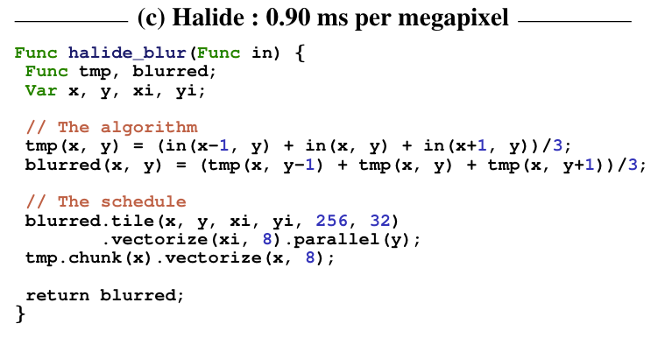

Slide 19
通过这种计算与调度分离的表示方法，编程人员只需要定义好计算过程，然后通过改变调度策略，就可以优化计算流程并实现跨平台优化。
函数式编程语言提供了一种自然的模型，其将“计算什么”（what）与“何时何地计算”（when和where）分离开。
不再把图像看做内存中的数组，而是将图像看成一个pure function，根据输入的坐标，返回位置的像素值。
这样，就可以在这个函数中，指定每个点的计算规则或者应用其他函数。

Slide 20
调度能够做什么事情呢？
在这种表示中，计算只定义了每个函数在每个点的值，而调度在实现高效计算方面发挥关键作用，它使程序能够充分利用硬件资源，实现并行计算、优化内存访问等。
这种计算与调度的分离使得算法可以在不同的硬件平台上运行，只需调整调度策略即可适应新的环境。

Slide 21
Contribution
A prototype embedded language, called Halide, for functional algorithm and schedule specification.
A compiler which translates functional algorithms and optimized schedules into efficient machine code for x86 and ARM, including SSE and NEON SIMD instructions, and CUDA GPUs, including synchronization and placement of data throughout the specialized memory hierarchy
一大堆应用可以被这个语言实现，并且通过不同的schedules，在不同平台上的性能都是SOTA。

Slide 22
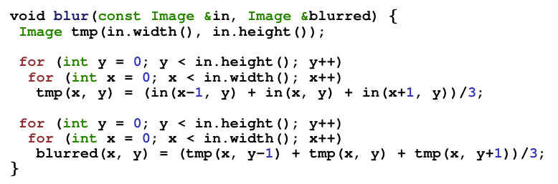
Representing Algorithms and Schedules
对于下面的C代码，如何表示算法的计算内容是什么？如何表示应该如何变换这个代码，才能加速？

Slide 24
The Language

Slide 25
Compiler Implementation

Slide 26
Applications and Evaluation

